Slide 1
Робот-бармен
Выполнили студенты ФРКТ
Зайцев Василий Б01-909
Быков Алексей Б01-908
Касков Михаил Б01-909

Slide 2
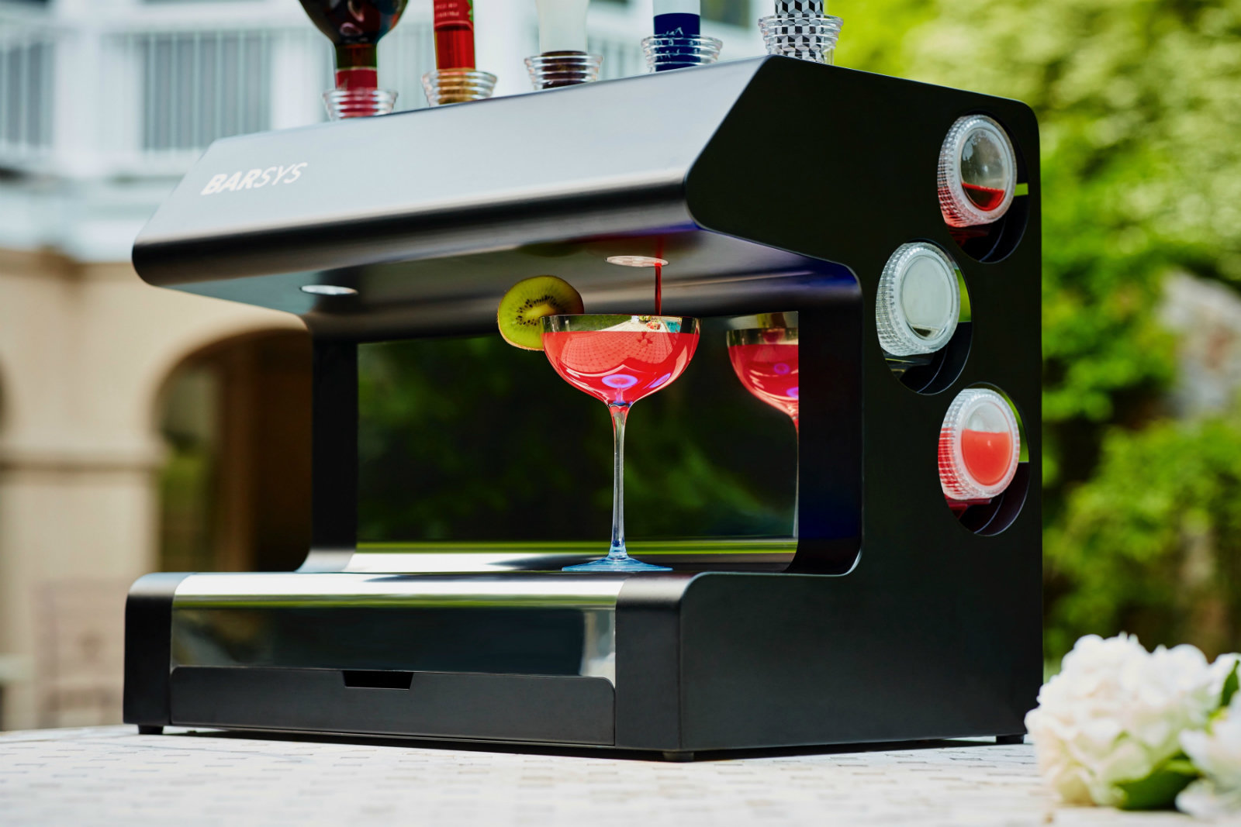
Цель
Избавить студентов от необходимости замешивать напитки самостоятельно
Обеспечить честность и непредвзятость при наливании
Разработать недорогое, практичное и масштабируемое решение

Slide 3
Схема Работы
Выбор напитка через энкодер, индикация на LCD
Выбор нужной емкости, включение насоса
Контроль веса тензодатчиком, остановка насоса
Окончание приготовления, индикация светодиодом

Slide 4
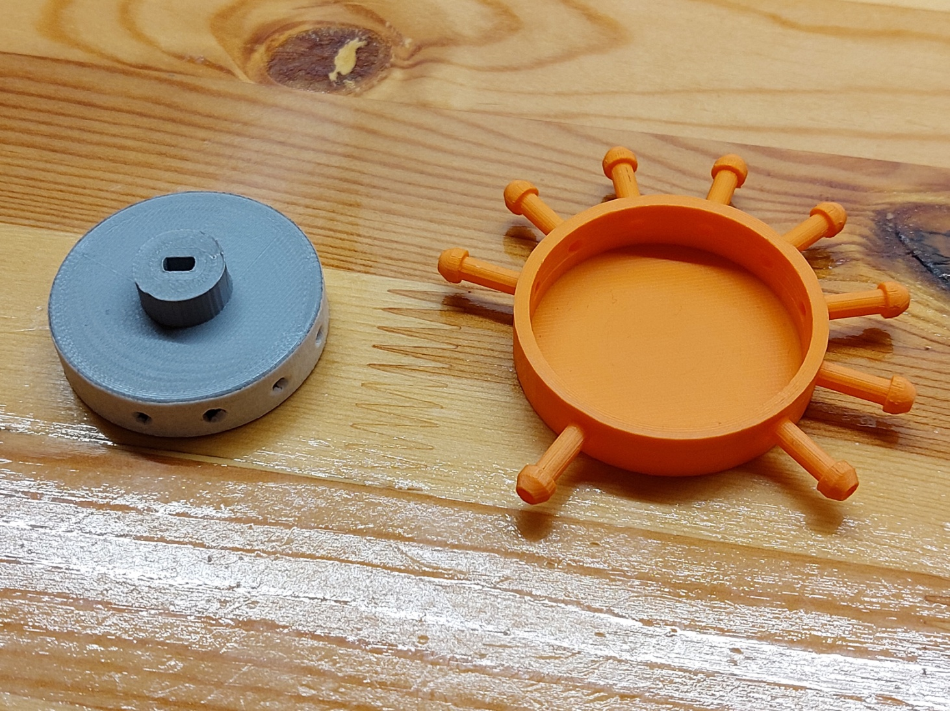
Первый прототип клапана выбора
Основан на циллиндре с отверстиями
Выбор осуществлялся поворотом шагового двигателя
Недостаток – низкая герметичность не позволяла обеспечить нужное давление

Slide 5
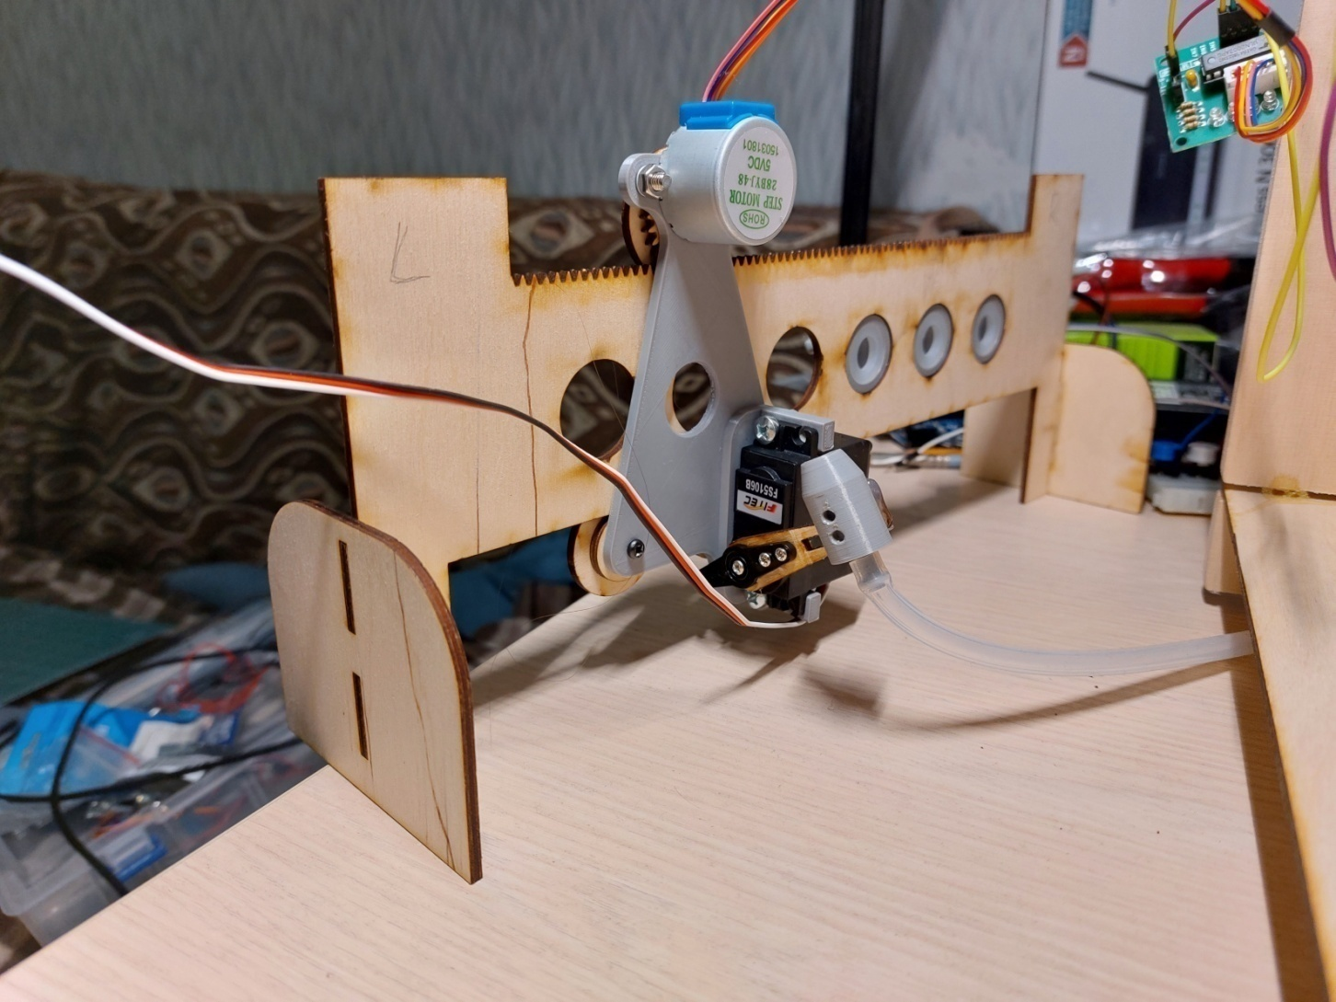
Рабочее решение клапана выбора
Основан на рельсе с отверстиями
Выбор происходит шаговым двигателем
«Стыковка» и герметизация - серводвигателем

Slide 6
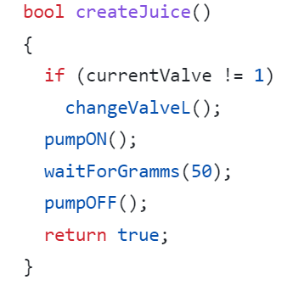
API для добавления рецептов
changeValve – сменить емкость
pumpON/OFF – вкл/выкл насос
waitForGramms – к-во грамм, сколько нужно налить

Slide 7
Достоинства и недостатки нашего решения
Достоинства:
Простота и дешевизна конструкции (около 1000р)
Открытый исходный код и доступные материалы
Система построена так, что «живительный напиток» проходит только через трубки из пищевого силикона и не соприкасается с клапанами/насосами
Масштабируемость, удобный API для введения новых рецептов
Удобный user interface, индикация работы
Недостатки
Стабильность работы клапана выбора

Slide 8
Использованные компоненты/материалы
Фанера
Серводвигатель FS5103B
Шаговый двигатель 28BYJ-48 5V
Энкодер
LCD дисплей 1602
Тензодатчик
Аквариумная помпа
Трубки из пищевого силикона
Реле
Провода/Резисторы/Диоды
Arduino Nano

Slide 9
Возможные улучшения
Редактирование рецептов на самом аппарате
Улучшение стабильности клапана выбора
Подсветка рабочей зоны в цвет напитка
Проверка на опустошение исходных емкостей
Проверка на перелив стакана
Добавить перемешивание напитков

Slide 10
Демонстрация работы

Slide 11
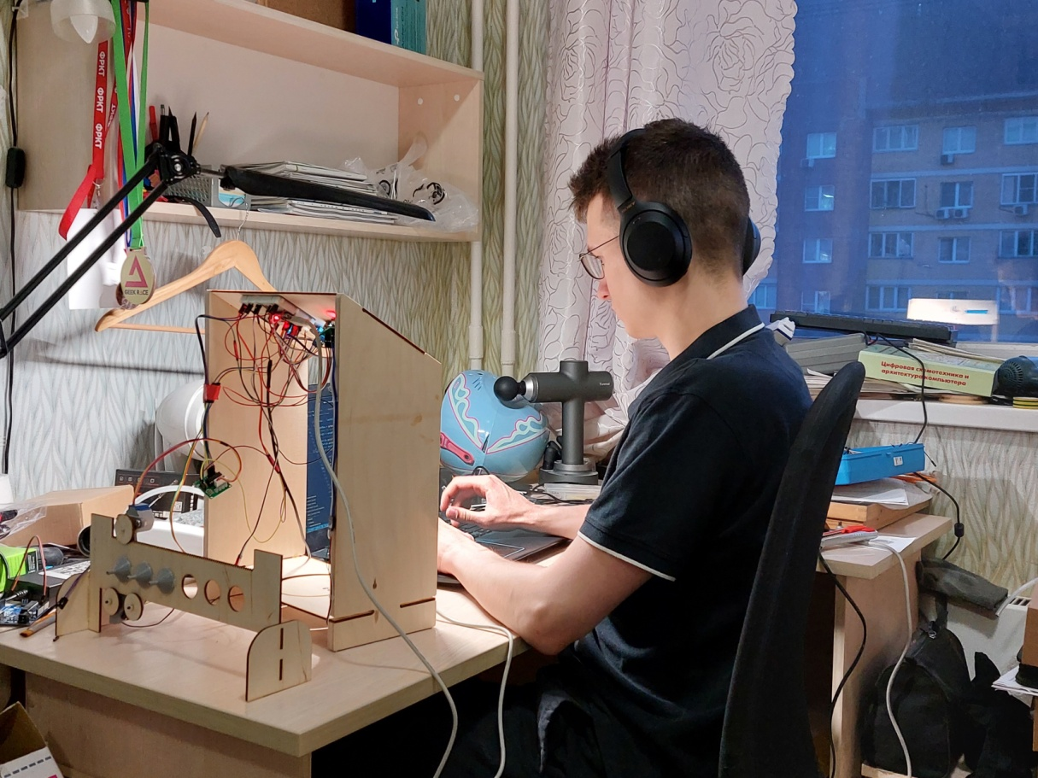
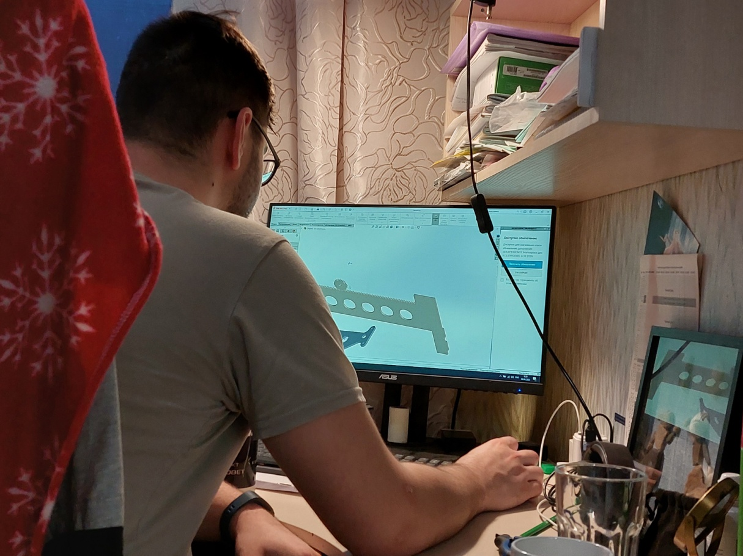
Процесс разработки

Slide 12
Спасибо за Внимание
Github: https://github.com/ZVasilii/MiptFabProject

